Slide 1
Testresultaten Flat Alexander Applicatie
Koen Klerx
Mitchel van Hamburg
Sander de Quelerij

Slide 2
Design test - Plan
Verschillende opties Creëren
Voorleggen bij testgroep
Interview afnemen met testpersonen

Slide 3
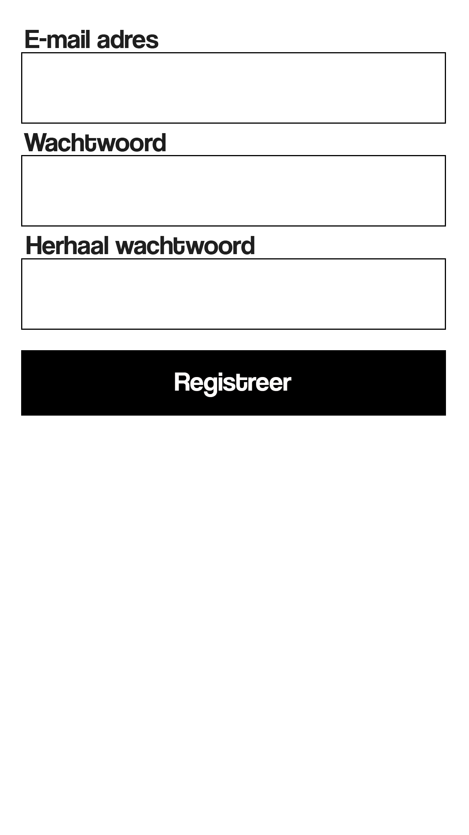

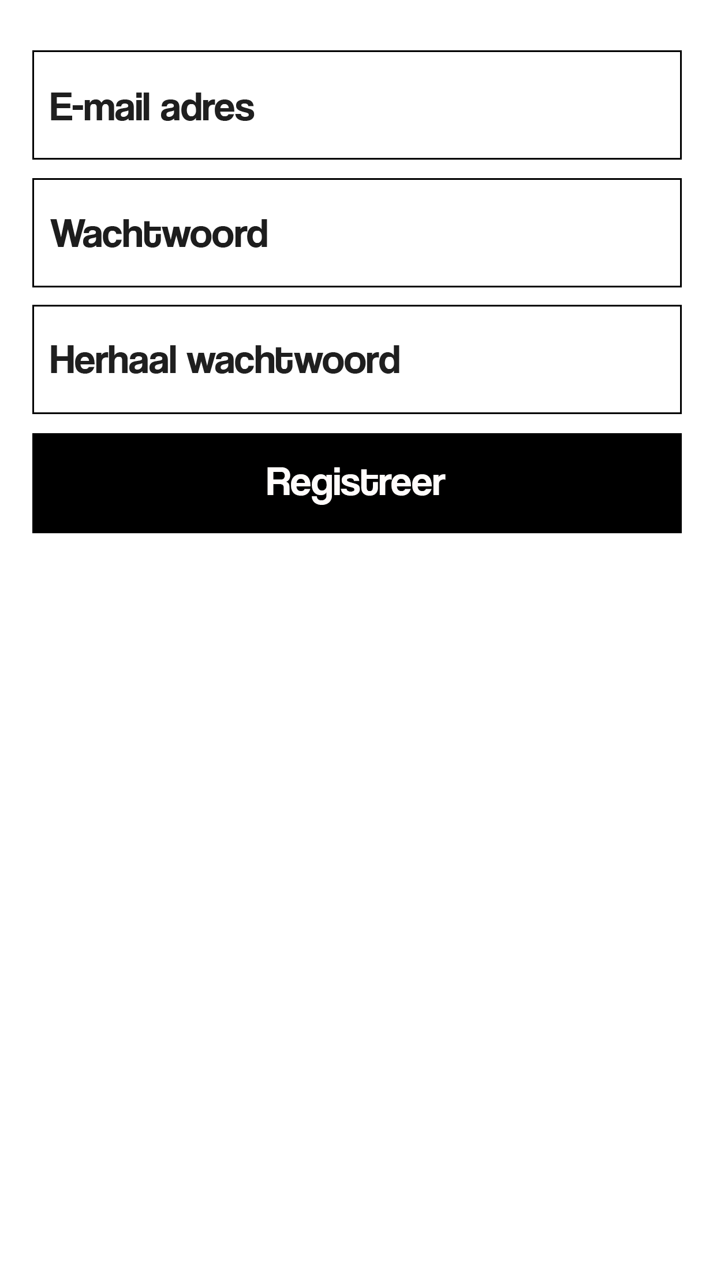




Design Test - Opties

Slide 4



Design Test - Resultaten
Designs gekozen op basis van input testgroep

Slide 5
Usability and Functionality Test - Plan
Testgroep voert taken uit zonder uitleg
Observeren testpersonen
Testpersonen leggen enquête af na handelingen

Slide 6

Usability and Functionality Test - Resultaten
Observaties:
Margins/kleuren buttons
Roteb pagina slaat data niet correct op
Herhaal wachtwoord
Enquête:
Bel icoontje Roteb
Kleuren kalender te donker
Roteb pagina onduidelijk

